Slide 1
EŞ SESLİ KELİMELER

Slide 2
Yazılışları ve okunuşları aynıdır.
Anlamları farklı olan kelimelerdir.
Görselleri kullanarak konuyu pekiştirelim .

Slide 3
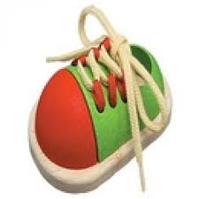
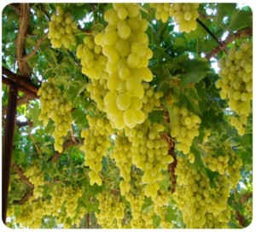
bağ
Üzüm yetiştirmek için bağ satın aldık.
Ayakkabıma yeni bir bağ alacağım.

Slide 4
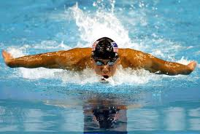
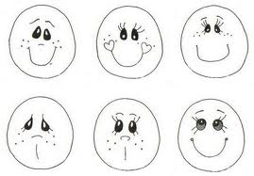
yüz
100
Yazılıdan yüz aldı.
En sevdiğin yüz ifadesi hangisi?
Ablam:
-Denizde dikkatli yüz, dedi.

Slide 5
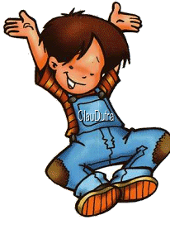
gül
En sevdiğim çiçek gül ve papatyadır.
Can, filim izlerken güldü.

Slide 6
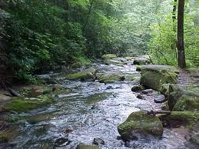
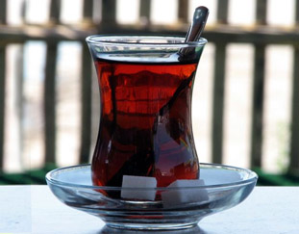
çay
Çay kenarında piknik yapalım mı?
Bu çay çok güzel olmuş.

Slide 7
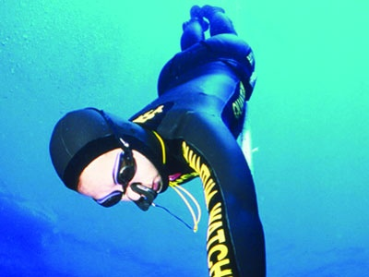
dal
Bu dal yeşermeye başladı.
Denizdeki canlıları görmek için daldı.

Slide 8
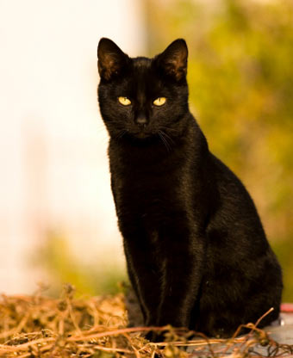
kara
Ada nedir?
Dört tarafı sularla kaplı kara parçasıdır.
Kara kedinin gözleri çok güzel.

Slide 9
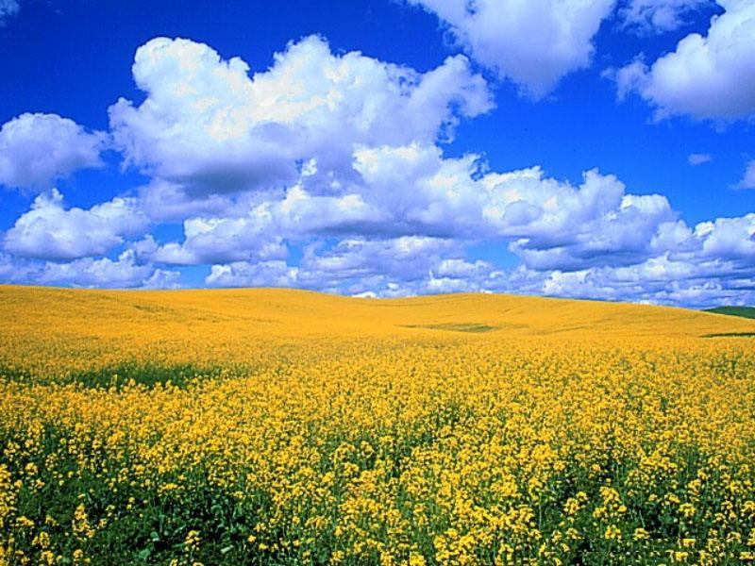
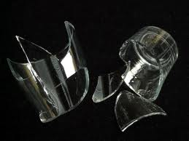
kır
Annem kır çiçeklerini çok sever.
En sevdiğim bardak kırıldı.

Slide 10
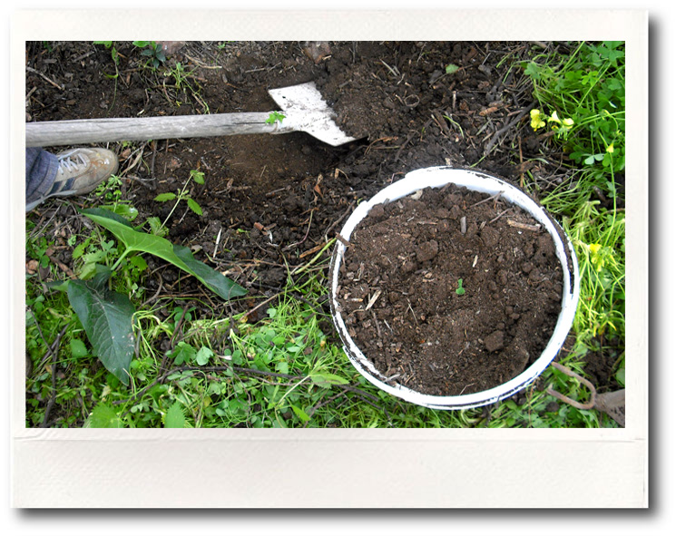
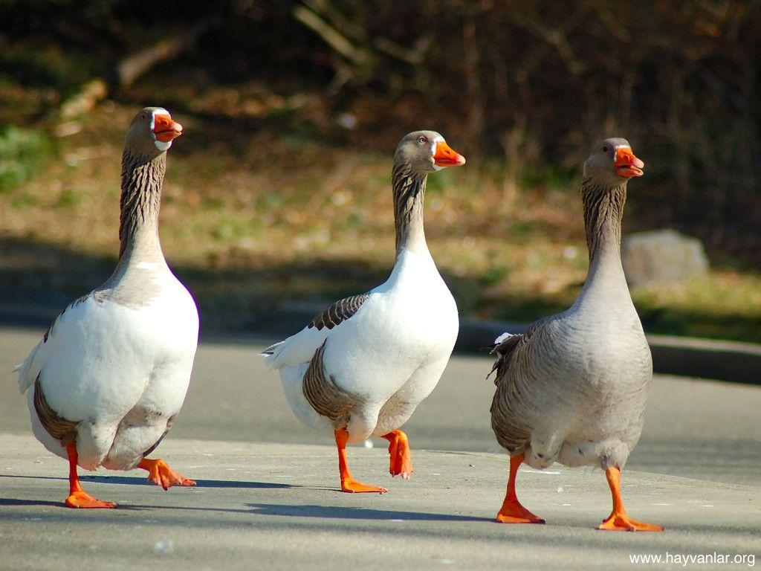
kaz
Üç kardeş kaz şehre gitmişler.
Fide dikmek için toprağı kaz.

Slide 11
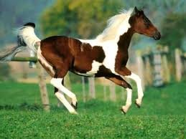
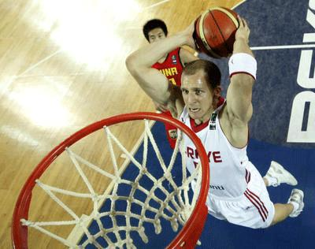
at
At hızlı koşan bir hayvandır.
-Arkadaşı bağırdı.
«Topu potaya at . Süre bitiyor!»

Slide 12
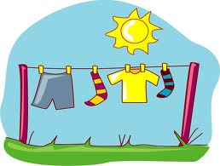
yaş
Yaş gününe arkadaşlarını davet etti.
Annem makineden çıkardığı
yaş çamaşırları tele astı.

Slide 13
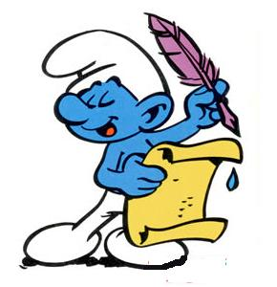
yaz
Bu yaz çok güzel geçti.
Şiir yazarken yağmur çiseledi.

Slide 14
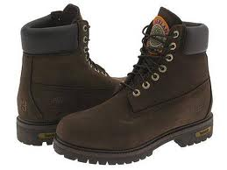
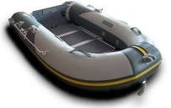
bot
Kar yağınca, bot giydim.
Balık tutmak için bot aldı.

Slide 15
HAZIRLAYANLAR:
NAZAN GÖKŞEN
VE
BUSE AYDIN

